Slide 1
Trabalho prático mineração de dados
Aluna: Márcia Lopes
Disciplina: Mineração de Dados
Professor: Alexandre Plastino
Universidade Federal Fluminense
Junho/2021

Slide 2
Resumo
Base de Dados | Classificação | Ferramenta
Cirurgia Torácica | Árvore de Decisão | WEKA
 | Random Forest
 | Naive Bayes
 | KNN
Base de Dados | Regras de Associação | Ferramenta
Cirurgia Torácica | À Priori | WEKA
Base de Dados | Clusterização | Ferramenta
Avaliação de Viagens | K Means | R STUDIO e WEKA
 | DBSCAN | R STUDIO

Slide 3
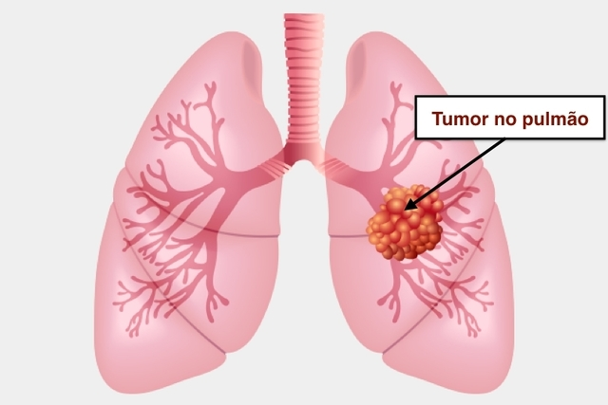
Estatísticas
O câncer de pulmão é a doença maligna mais comum em todo o mundo; de todos os novos casos de câncer no mundo, 13% são de câncer de pulmão.
O câncer de pulmão é o segundo tipo de câncer de maior incidência em homens e o quarto tipo de câncer de maior incidência em mulheres no país, sendo a principal causa de mortalidade por câncer no Brasil.
Como na maioria dos países, o câncer de pulmão é a principal causa de mortalidade por câncer por câncer entre homens e mulheres, representando aproximadamente 25% de todas as mortes por câncer
A taxa de sobrevida em 5 anos padronizada pela idade no país é de 18%.

Slide 4
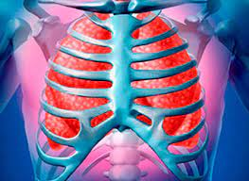
Base de dados
Thoracic Surgery Data - Data Set:
http://archive.ics.uci.edu/ml/datasets/Thoracic+Surgery+Data
Number of Attributes: 17
Number of Instances: 470
Ausência de itens faltantes
Fonte:
Marek Lubicz (1), Konrad Pawelczyk (2), Adam Rzechonek (2), Jerzy Kolodziej (2)
(1) Wroclaw University of Technology, wybrzeze Wyspianskiego 27, 50-370, Wroclaw, Poland
(2) Wroclaw Medical University, wybrzeze L. Pasteura 1, 50-367 Wroclaw, Poland
Os dados foram coletados retrospectivamente no Wroclaw Thoracic Surgery Center para pacientes que foram submetidos a ressecções pulmonares importantes para câncer de pulmão primário nos anos de 2007 e 2011.

Slide 5
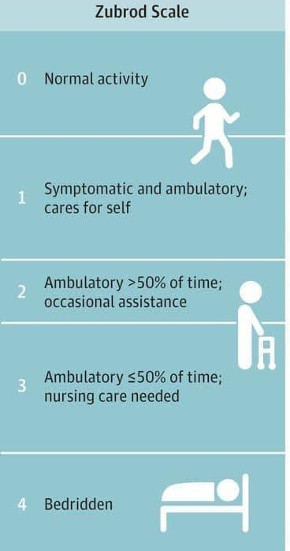
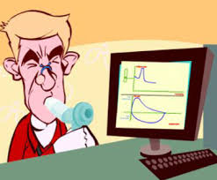
Distribuição dos argumentos
Sintomas prévios | Fatores de Risco | Escala | Resultado Espirometria | Classificação do tumor
Dor | Diabetes Tipo 2 |  | CVF | DGN (nº de tumores 1-8)
Hemoptise | Infarto do Miocárdio |  | FEV1 | OC: (tamanho do tumor 11-14/ menor-maior)
Dispnéia | Doenças arteriais periféricas
Tosse | Tabagismo
Fraqueza Muscular | Idade

Slide 6
atributos
Atributo - Valor | Valores
Dor prévia | {T,F}
Hemoptise prévia | {T,F}
Dispnéia prévia | {T,F}
Tosse prévia | {T,F}
Fraqueza muscular prévia | {T,F}
Diabetes Tipo 2 | {T,F}
Infarto do Miocárdio | {T,F}
Doenças arteriais periféricas | {T,F}
Tabagismo | {T,F}
Asma | {T,F}
Idade | Numérico
CVF | Numérico
FEV1 | Numérico
Escala Zubrod | {PRZ2,PRZ1,PRZ0}
DGN | {DGN1,DGN2,DGN3,DGN4,DGN5,DGN6,DGN7, DGN8}
Tamanho do Tumor | {OC11,OC12,OC13,OC14}
Atributo Classe | Valores
Óbito 1 ano após a Cirurgia | {T,F}

Slide 7
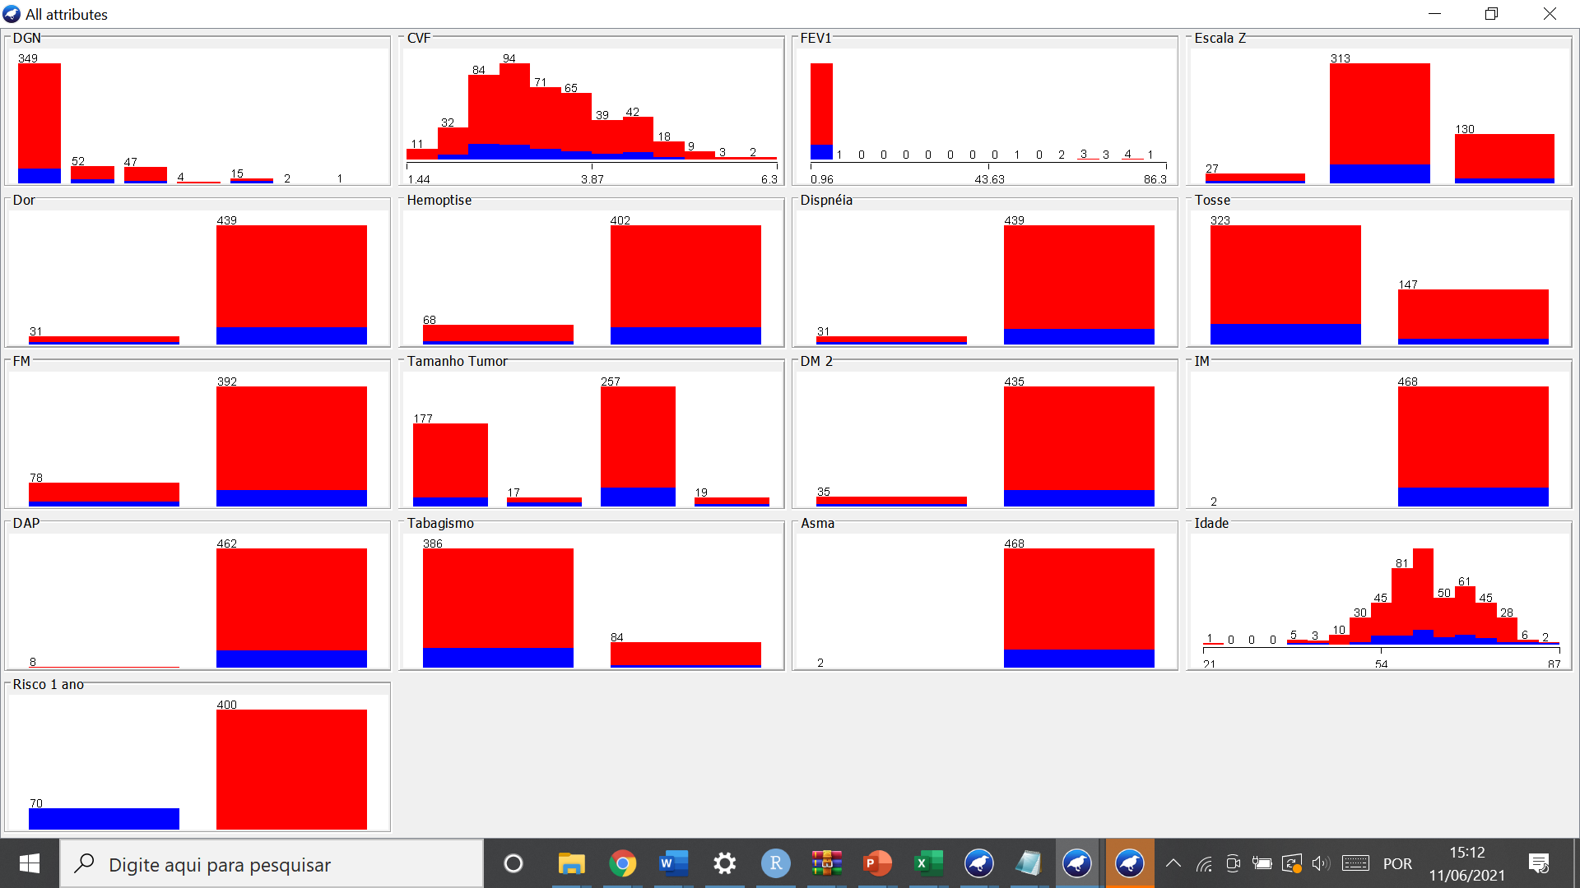
Distrubição dos atributos por classe

Slide 8
classificação
Árvore de Decisão C4.5 | Random Forest | Naïve Bayes | KNN
J-48 10-Fold | Random Forest 10-Fold 100 Árvores | Naive Bayes 10-Fold | Ibk 10-Fold k=1
J-48 Leave One-Out | Random Forest 10-Fold 50 Árvores | Naive Bayes Leave One-Out | Ibk Leave one-Out k=1
 |  |  | Ibk 10-Fold k=2
 |  |  | Ibk Leave one-Out k=2
 |  |  | Ibk 10-Fold k=3
 |  |  | Ibk Leave one-Out k=3

Slide 9
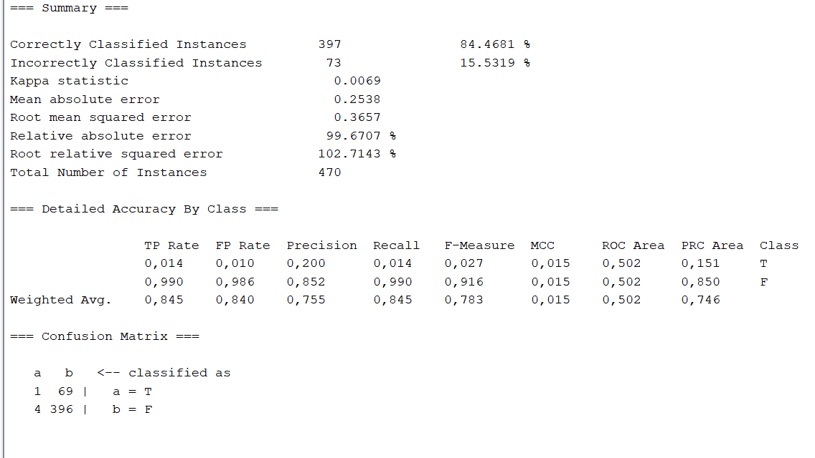
Árvore de decisão – j48
10-Fold Cross Validation

Slide 10
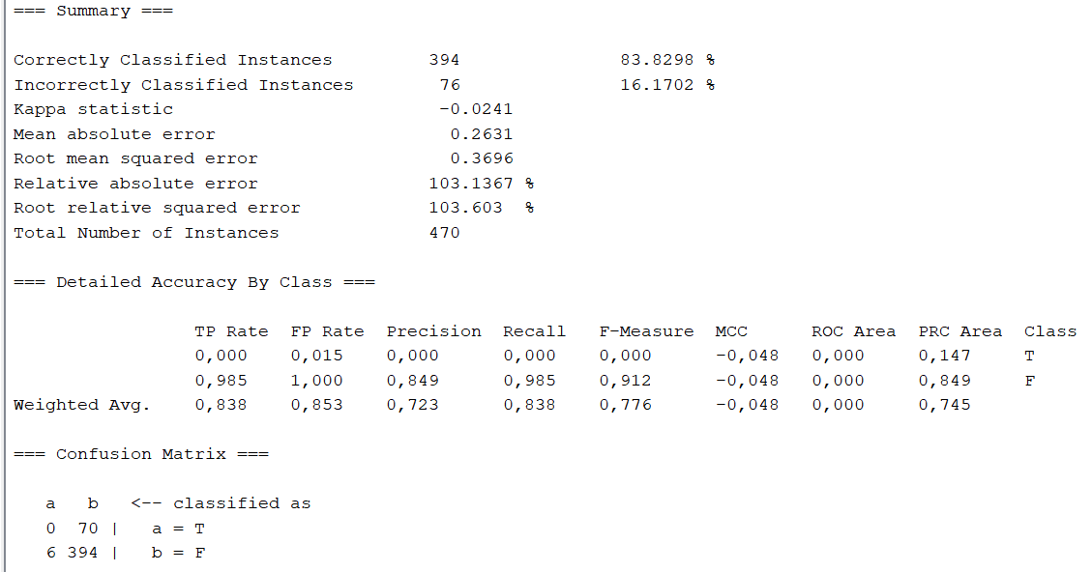
Árvore de decisão – j48
Leave One-Out

Slide 11
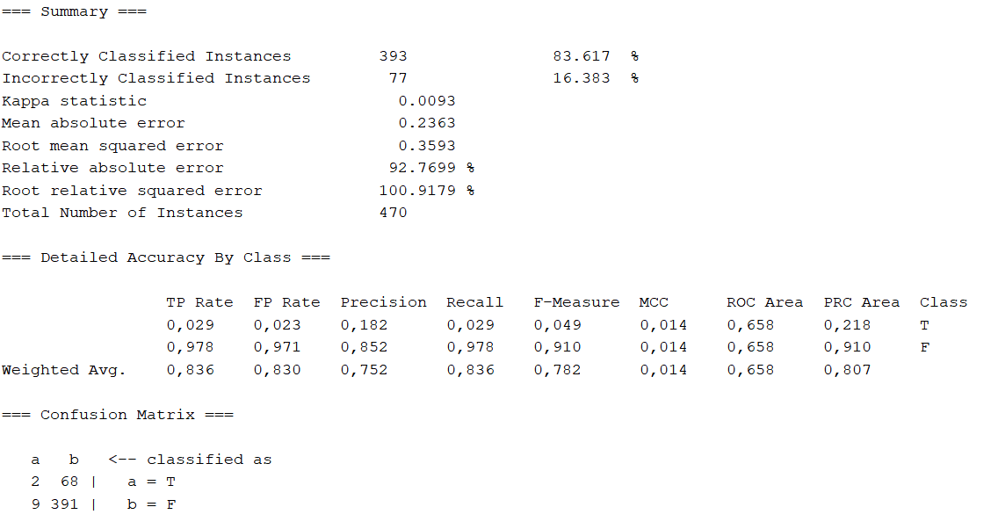
Random forest
100 árvores

Slide 12
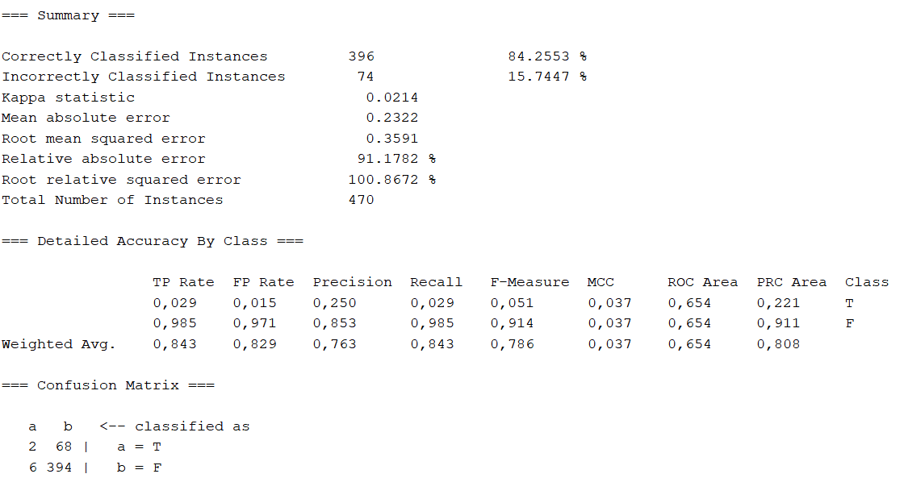
Random forest
50 Árvores

Slide 13
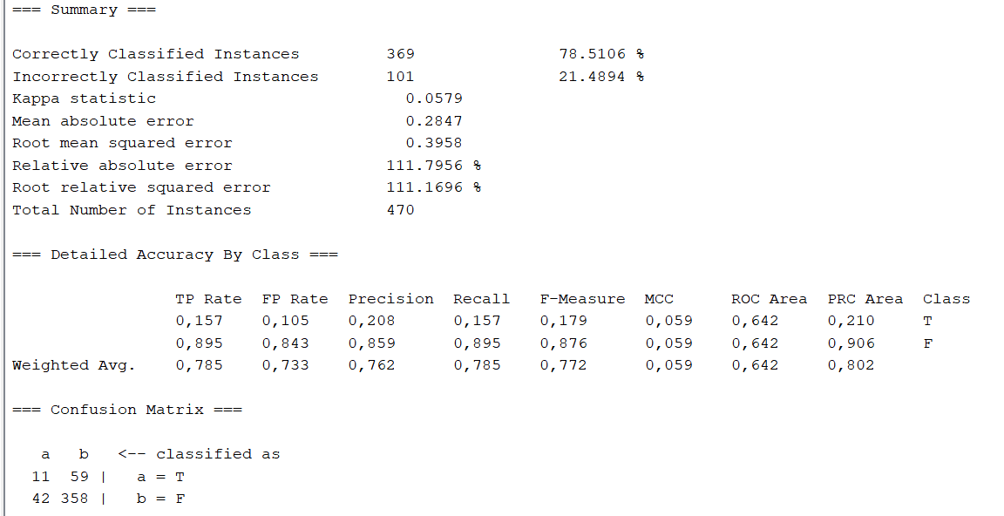
Naive bayes
10-Fold Cross Validation

Slide 14

Naive bayes
Leave One-Out

Slide 15
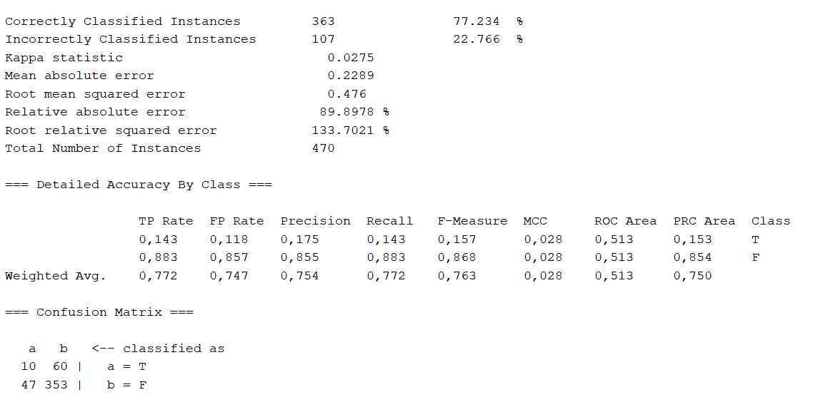
IBK - KNN
10-Fold Cross Validation e k=1

Slide 16
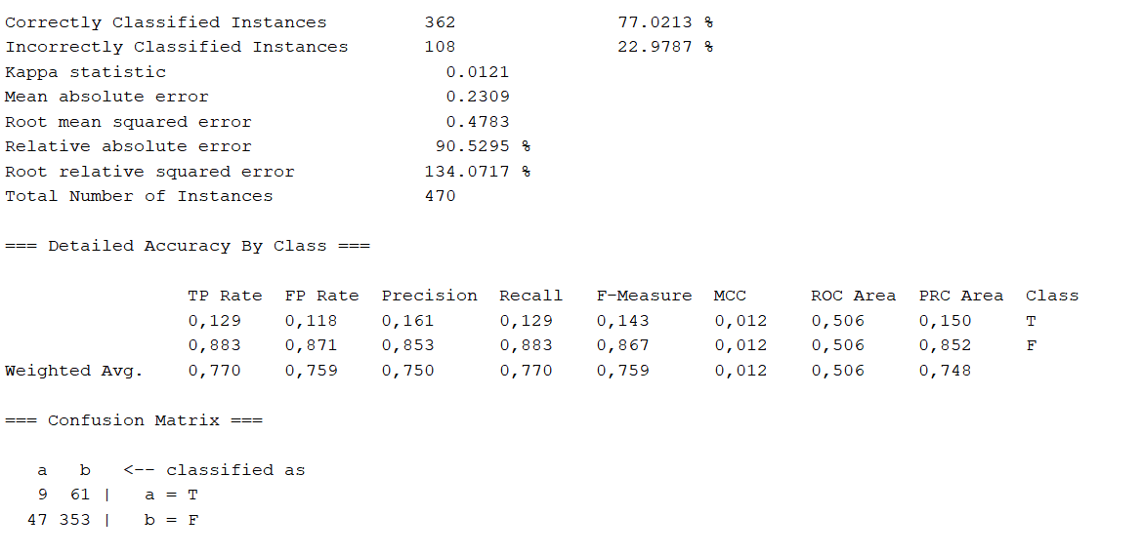
IBK - KNN
Leave One-Out e k=1

Slide 17

IBK - KNN
10-Fold Cross validation e k=2

Slide 18
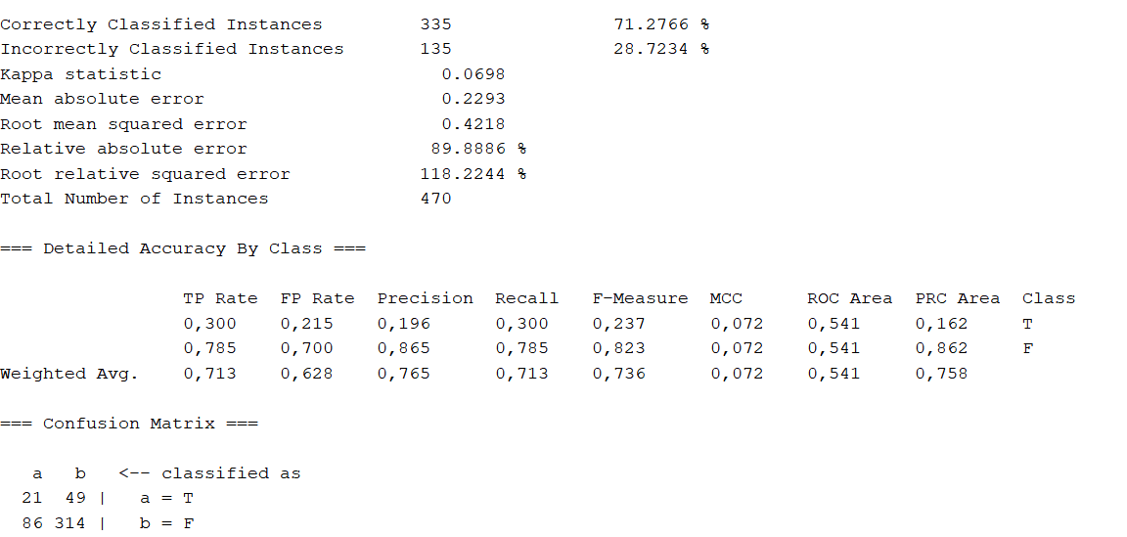
IBK - KNN
Leave one-Out e k=2

Slide 19
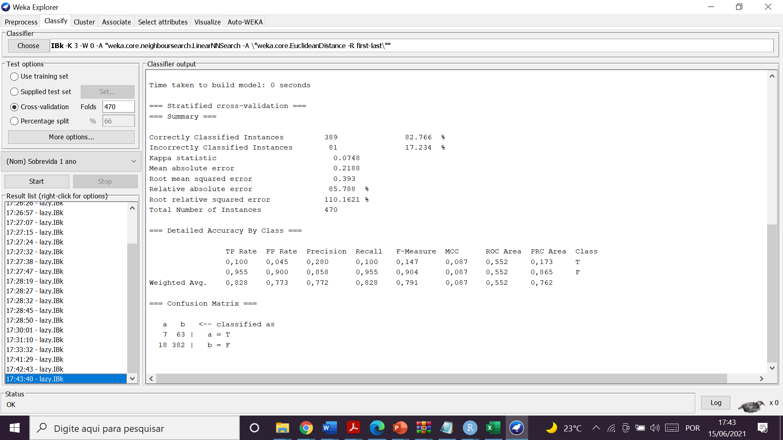
IBK - KNN
10-Fold Cross Validation e k=3

Slide 20
IBK - KNN
Leave One-Out e k=3

Slide 21
Avaliação de Classificadores
Algoritmo | Acurácia | Classe | Precisão | Recall | F-Measure
J-48 – Árvore de Decisão 10-Fold | 84,47% | T | 20% | 1,5 | 2,7
 |  | F | 85,2% | 99% | 91,6%
J-48 - Árvore de Decisão Leave One-Out | 83,83% | T | 0% | 0% | 0%
 |  | F | 84,9% | 98,5% | 91,2%
Random Forest 10-Fold 100 Árvores | 83,62% | T | 18,2% | 2,9% | 4,9%
 |  | F | 85,2% | 97,8% | 91%
Random Forest 10-Fold 50 Árvores | 84,26% | T | 25% | 2,9% | 5,1%
 |  | F | 85,3% | 98,5% | 91,4%
Naive Bayes 10-Fold | 78,51% | T | 20,8% | 15,7% | 17,9%
 |  | F | 85,9% | 89,5% | 87,6%
Naive Bayes Leave One-Out | 80,43% | T | 17,6% | 8,6% | 11,5%
 |  | F | 85,3% | 93% | 89%
Ibk -Knn 10-Fold k=1 | 77,23 | T | 17,5% | 14,3% | 15,7%
 |  | F | 85,5% | 88,3% | 86,8%
Ibk -Knn Leave one-Out k=1 | 77,02 | T | 16,1% | 12,9% | 14,3%
 |  | F | 85,3% | 88,3% | 86,7%
Ibk -Knn 10-Fold k=2 | 71,49 | T | 20,4% | 31,4% | 24,7%
 |  | F | 86,7% | 78,5% | 82,4%
Ibk -Knn Leave one-Out k=2 | 71,28 | T | 19,6% | 30% | 23,7%
 |  | F | 86,5% | 78,5% | 82,3%
Ibk -Knn 10-Fold k=3 | 82,77 | T | 28% | 10% | 14,7%
 |  | F | 85,8% | 95,5% | 90,4%
Ibk -Knn Leave one-Out k=3 | 82,77 | T | 28% | 10% | 14,7%
 |  | F | 85,8% | 95,5% | 90,4%

Slide 22
Regras de associação
Pré-processamento
Foram removidos os atributos em que havia um desbalanceamento maior que 90% entre as classes.
Os atributos númericos CVF e VEF1 foram transformandos em dados Boolean em relação aos valores normais de uma pessoa de idade e estaturas média, segundo a literatura médica. Foram utilizados os valores de 3,4 e 2,7 para a CVF e VEF1, respectivamente. A idade foi dividia em idosos e não idosos de acordo com a idade de 60 anos
Atributo | Valor
CVF Normal | {V,F}
FEV1 Normal | {V,F}
Hemoptise | {V,F}
Tosse | {V,F}
Tabagismo | {V,F}
Idade<60 | {V,F}
Morte 1 ano | {V,F}

Slide 23
Regras de associação
Algoritmo à Priori
Suporte mínimo de 0,1 e Confiança Mínima de 0,9: Geração de 154 regras
Suporte mínimo de 0,1 e Confiança Mínima de 0,92: Geração de 26 regras (tabela a seguir)

Slide 24
Regras de associação
Sup> 0,1 Conf > 0,92
Regras
1. CVF Normal=T FEV1 Normal=T Tosse=F 53 ==> Morte 1 ano=F 50 conf:(0.94)
2. CVF Normal=F Tabagismo=F 52 ==> Morte 1 ano=F 49 conf:(0.94)
3. CVF Normal=T FEV1 Normal=T Hemoptise=F Tosse=F 52 ==> Morte 1 ano=F 49 conf:(0.94)
4. FEV1 Normal=T Tosse=F 68 ==> Morte 1 ano=F 64 conf:(0.94)
5. FEV1 Normal=T Hemoptise=F Tosse=F 65 ==> Morte 1 ano=F 61 conf:(0.94)
6. Hemoptise=F Tosse=F Idade<60=T 58 ==> Morte 1 ano=F 54 conf:(0.93)
7. CVF Normal=T FEV1 Normal=T Hemoptise=F Idade<60=T 67 ==> Morte 1 ano=F 62 conf:(0.93)
8. Tosse=F Idade<60=T 65 ==> Morte 1 ano=F 60 conf:(0.92)
9. CVF Normal=T FEV1 Normal=T Hemoptise=F Tabagismo=T Idade<60=T 52 ==> Morte 1 ano=F 48 conf:(0.92)
10. FEV1 Normal=T Hemoptise=F Idade<60=T 76 ==> Morte 1 ano=F 70 conf:(0.92)
11. CVF Normal=T Tosse=F 61 ==> Morte 1 ano=F 56 conf:(0.92)
12. FEV1 Normal=T Hemoptise=F Tabagismo=T Idade<60=T 61 ==> Morte 1 ano=F 56 conf:(0.92)
13. Tabagismo=F 84 ==> Morte 1 ano=F 77 conf:(0.92)
14. FEV1 Normal=T Idade<60=T 83 ==> Morte 1 ano=F 76 conf:(0.92)
15. CVF Normal=T FEV1 Normal=T Idade<60=T 71 ==> Morte 1 ano=F 65 conf:(0.92)
16. Hemoptise=F Tabagismo=F 69 ==> Morte 1 ano=F 63 conf:(0.91)
17. CVF Normal=T Hemoptise=F Tosse=F 57 ==> Morte 1 ano=F 52 conf:(0.91)
18. CVF Normal=T Hemoptise=F Idade<60=T 78 ==> Morte 1 ano=F 71 conf:(0.91)
19. FEV1 Normal=T Tabagismo=T Idade<60=T 66 ==> Morte 1 ano=F 60 conf:(0.91)
20. CVF Normal=T FEV1 Normal=T Tabagismo=T Idade<60=T 55 ==> Morte 1 ano=F 50 conf:(0.91)
21. CVF Normal=T Idade<60=T 86 ==> Morte 1 ano=F 78 conf:(0.91)
22. Hemoptise=F Tosse=F Tabagismo=T 95 ==> Morte 1 ano=F 86 conf:(0.91)
23. CVF Normal=T Hemoptise=F Tabagismo=T Idade<60=T 61 ==> Morte 1 ano=F 55 conf:(0.9)
24. Hemoptise=F Tosse=F 132 ==> Morte 1 ano=F 119 conf:(0.9)
25. Tosse=F 147 ==> Morte 1 ano=F 132 conf:(0.9)
26. CVF Normal=T Tabagismo=T Idade<60=T 68 ==> Morte 1 ano=F 61 conf:(0.9)

Slide 25

Base de dados
Travel Review Ratings Data Set- Data Set:
http://archive.ics.uci.edu/ml/datasets/Tarvel+Review+Ratings
Number of Attributes: 25
Number of Instances: 5455
Ausência de itens faltantes
Fonte:
Shini Renjith, shinirenjith @gmail.com
Conjunto de dados com a captura de avaliações de usuários de comentários do Google. As avaliações sobre atrações de 24 categorias em toda a Europa são consideradas.
A classificação do usuário do Google varia de 1 a 5 e a média da classificação do usuário por categoria é calculada.
Importância: Avaliações de lugares, hotéis, transporte, comida ou restaurantes podem ter um grande impacto nas decisões dos viajantes e podendo gerar vantagem competitiva para empresas do setor.

Slide 26
Características
Atributo | Valores
Igreja | [0-5]
Resort | [0-5]
Praia | [0-5]
Parque | [0-5]
Teatro | [0-5]
Museu | [0-5]
Shopping | [0-5]
Zoológico | [0-5]
Restaurante | [0-5]
Pub | [0-5]
Serviços Locais | [0-5]
Burguer/Pizza | [0-5]
Atributo | Valores
Hotel | [0-5]
Bar de Sucos | [0-5]
Galeria | [0-5]
Club | [0-5]
Piscina | [0-5]
Academia | [0-5]
Padaria | [0-5]
Beleza/Spa | [0-5]
Cafeteria | [0-5]
Vista/ Paisagem | [0-5]
Monumento | [0-5]
Jardim | [0-5]

Slide 27
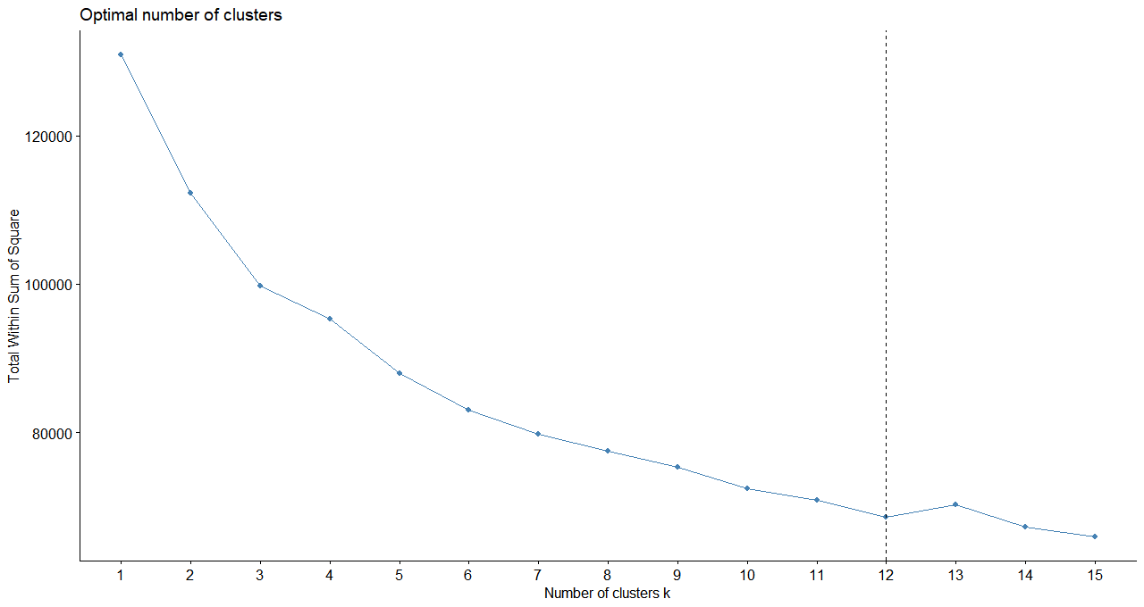
Clusterização
Escolha do número ótimo de Clusters – Método Elbow

Slide 28
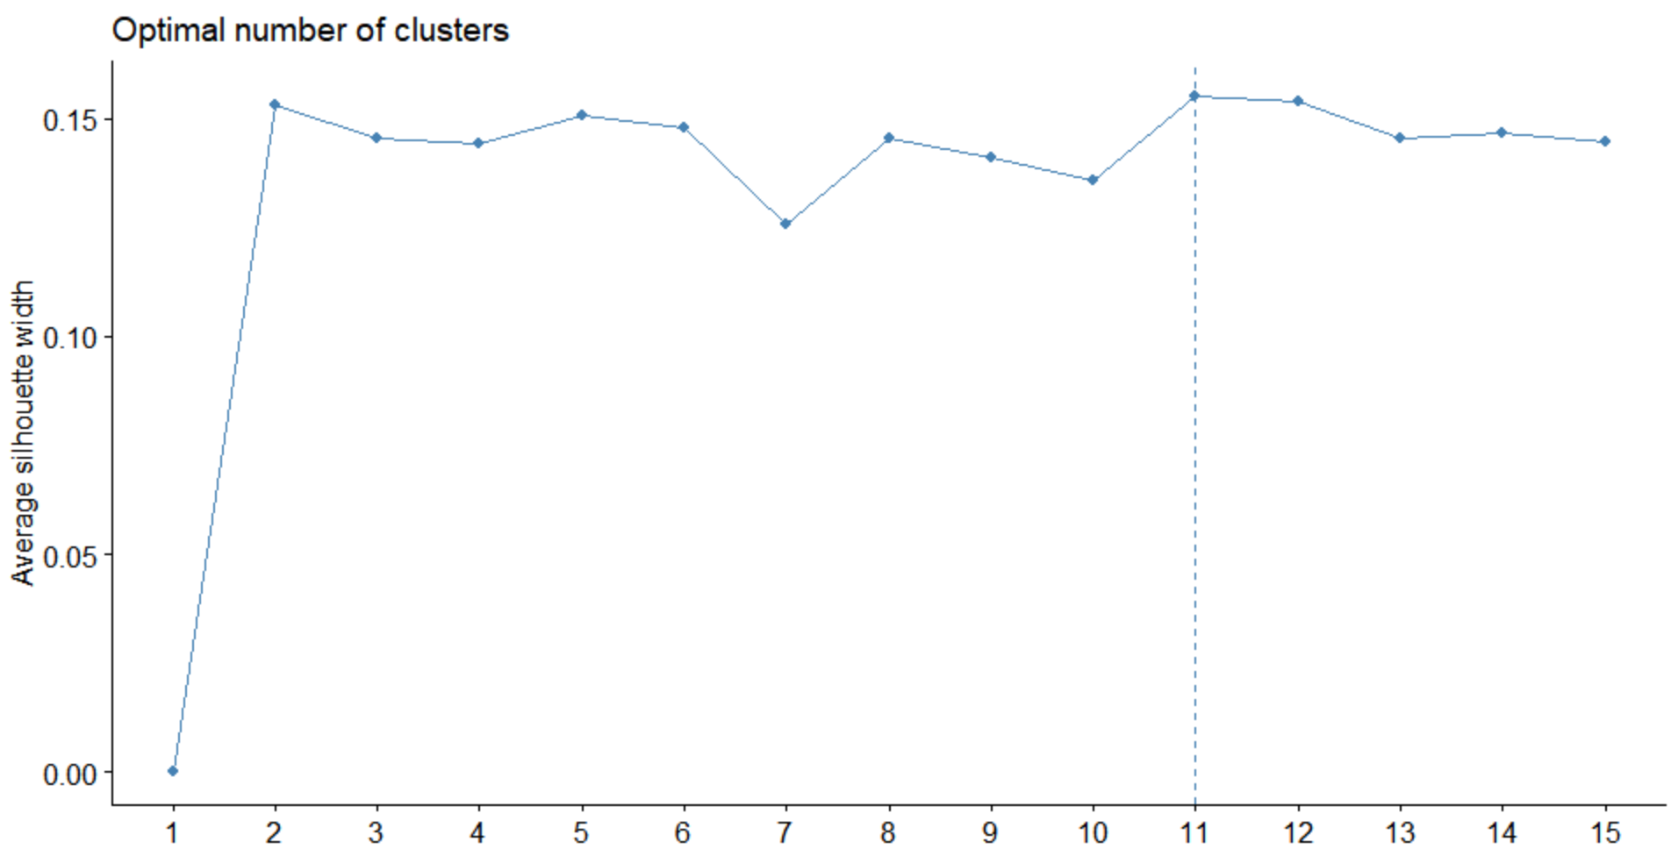
Clusterização
Escolha do número ótimo de Clusters – Método Silhouette

Slide 29
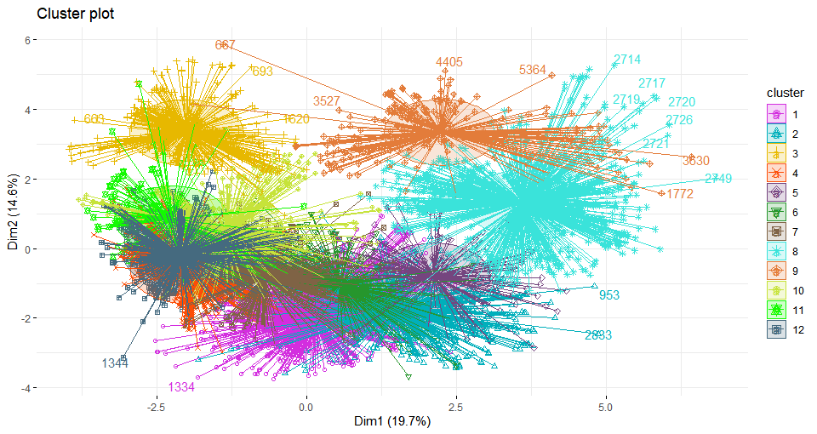
Clusterização K means
R STUDIO K = 12

Slide 30
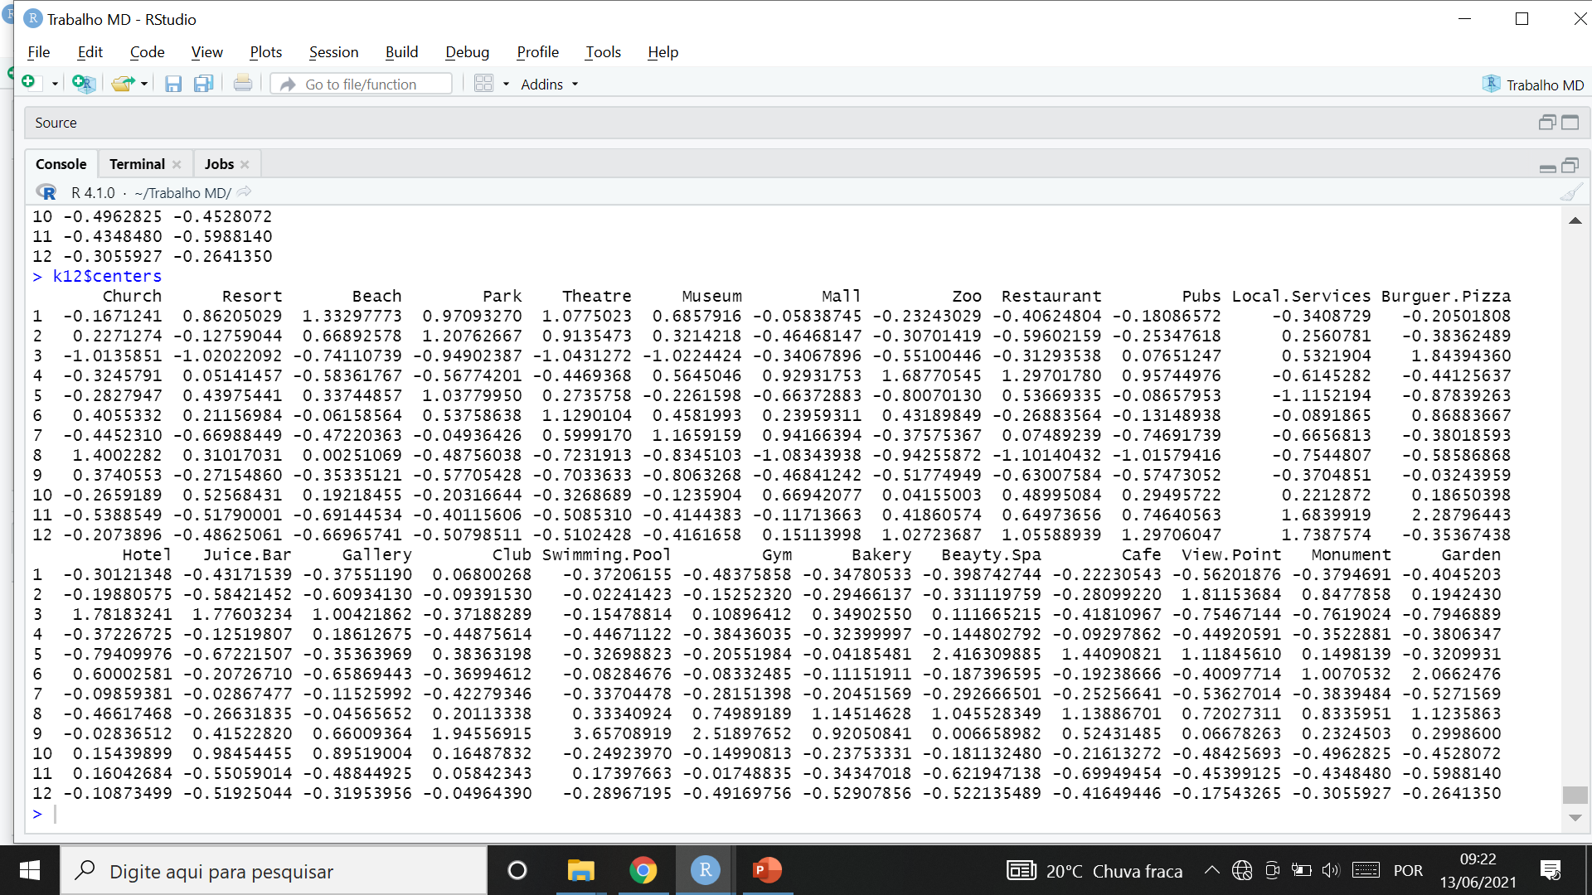
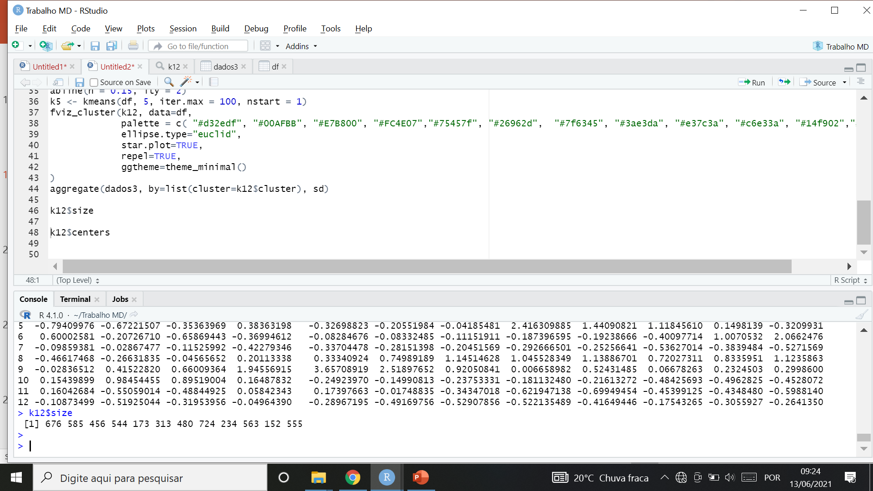
Clusterização K means
R STUDIO K = 12

Slide 31
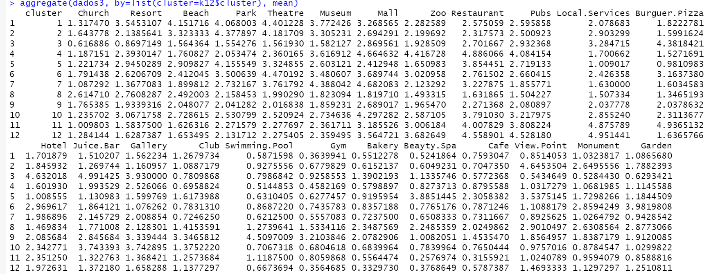
Clusterização K means
R STUDIO K = 12

Slide 32
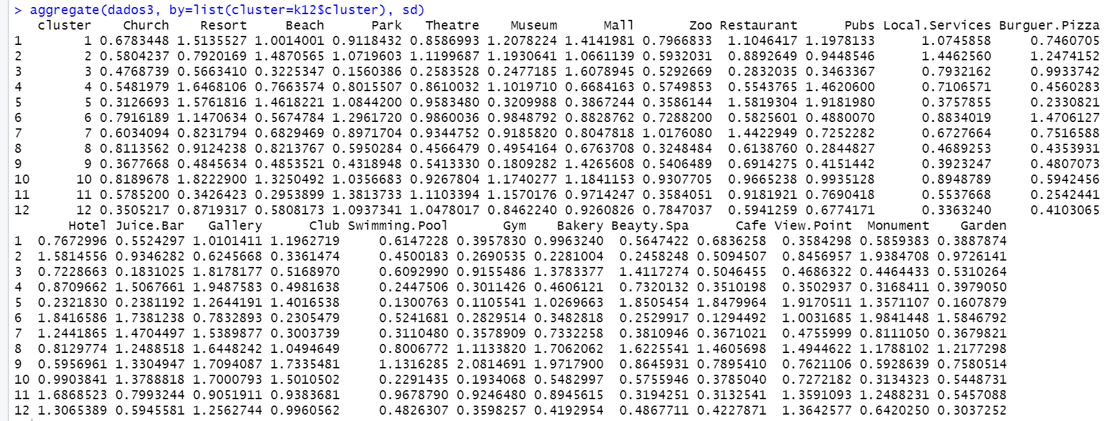
Clusterização K means
R STUDIO K = 12

Slide 33
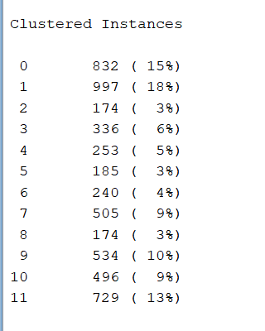
Clusterização K means
WEKA K = 12

Slide 34
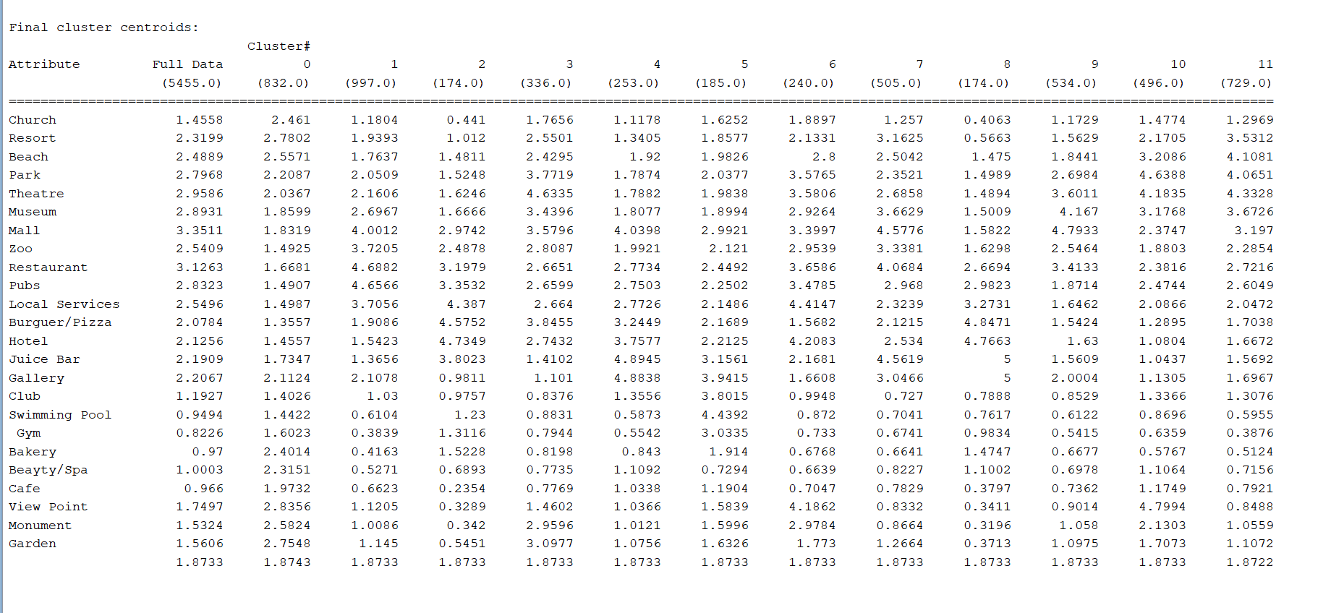
Clusterização K means
WEKA K = 12

Slide 35
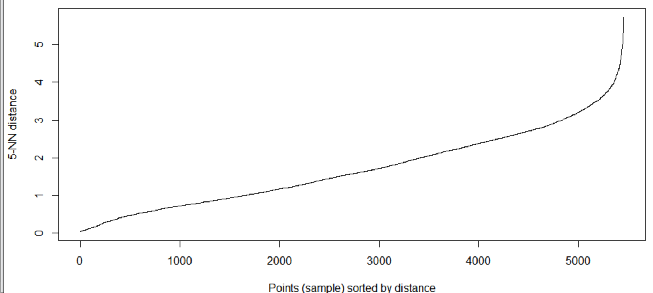
Clusterização DBSCAN
R STUDIO
Escolha do número ideal de eps– Função kNNdistplot

Slide 36
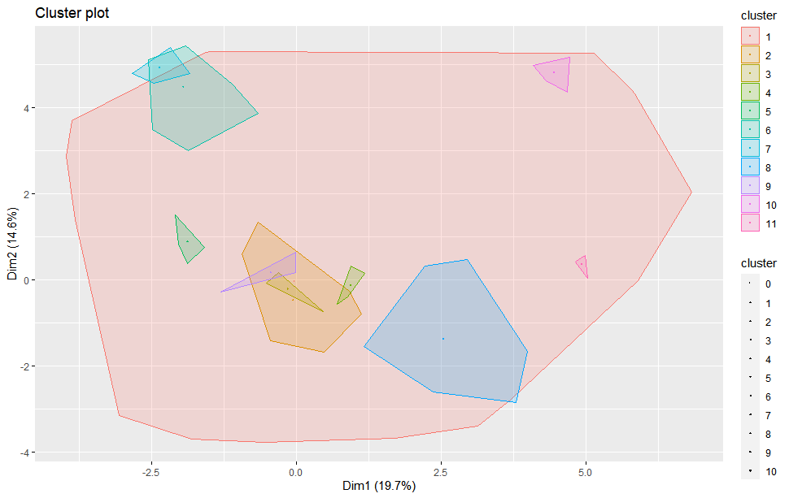
Clusterização DBSCAN
R STUDIO
Eps = 3.5
A execução gerou 11 cluster (s) e 73 pontos de ruído.
Número de instâncias por Clusters: 5257 20 4 4 5 21 7 52 3 5 4

Slide 37
Avaliação da clusterização
Avaliador | K-means | DBSCAN
Índice de Dunn | 0,041132 | 0,193094
Índice de Davies-Bouldin | 2,082098 | 1,181234
O Índice de Dunn é igual à distância mínima entre clusters dividida pelo tamanho máximo do cluster. Um ID mais alto implica em melhor agrupamento.
O Índice Davies-Bouldin é definido como a medida de similaridade média de cada cluster com seu cluster mais semelhante. Similaridade é a proporção de distâncias dentro do cluster para distâncias entre cluster. A pontuação mínima é zero e quanto mais baixos os valores, melhor o desempenho do cluster.

Slide 38
referências
Artigo: Utilização da Metodologia de Mineração de Dados na predição de sobrevivência de pacientes portadores de cancer de pulmão submetidos à cirurgia torácica
Estatística para Câncer de Pulmão. Oncoguia, 2020. Disponível em: <http://www.oncoguia.org.br /conteudo/estatistica-para-cancer-de-pulmao/6439/196/>. Acesso em 10 de junho de 2021.
GUIZELINI, Dieval. Matriz de Confusão. BioInfo UFPR , [2016?]. Disponível em: <https://www.bioinfo.ufpr.br/ moodle/pluginfile.php/725/mod_resource/content/0/05_matriz_de_confusao.pdf>. Acesso em 10 de junho de 2021.
DAS, Rabindra Nath; LEE, Youngjo. The Explanatory Factors of Forced Vital Capacity of Primary Lung Cancer Patients Who Underwent Lung Resections. Journal Of Biomolecular Research & Therapeutics, [S.L.], v. 07, n. 02, 2018. OMICS Publishing Group. http://dx.doi.org/10.4172/2167-7956.1000e161.
Câncer de Pulmão. Inca, VER ANO. Disponível em: <https://www.inca.gov.br/tipos-de-cancer/cancer-de-pulmao>. Acesso em 08 de junho de 2021.
LAS CASAS, Pedro Henrique Bragioni. Mineração de Dados Aplicada. DCC UFMG, [2016?]. Disponível em: <https://homepages.dcc.ufmg.br/~pedro.lascasas /aula_2_ mineração_de_dados_ aplicada_weka.pdf>. Acesso em 10 de junho de 2021.
HAN, Jiawei; KAMBER, Micheline; PEI, Jian. Data Mining: Concepts and Techniques, 3rd edition. Waltham, MA: Morgan Kaufmann Publishers, 2012.

Slide 39
referências
Artigo: Utilização da Metodologia de Mineração de Dados na Análise de Reviews
WAINER, Jacques. K-means parte 2. IC UNICAMP, 2015. Disponível em: < https://www.ic.unicamp.br/~wainer/cursos/1s2017/ml/aula5.pdf/>. Acesso em 15 de junho de 2021.
KASSAMBARA, Alboukadel. Dbscan-density-based-clustering-essentials. Datanovia, 2018. Disponível em: < https://www.datanovia.com/en/lessons/dbscan-density-based-clustering-essentials/>. Acesso em 10 de junho de 2021
LAS CASAS, Pedro Henrique Bragioni. Mineração de Dados Aplicada. DCC UFMG, [2016?]. Disponível em: <https://homepages.dcc.ufmg.br/~pedro.lascasas /aula_2_ mineração_de_dados_ aplicada_weka.pdf>. Acesso em 10 de junho de 2021
CHEN, Yubo; FAY, Scott; WANG, Qi. The Role of Marketing in Social Media: how online consumer reviews evolve. Journal Of Interactive Marketing, [S.L.], v. 25, n. 2, p. 85-94, maio 2011. Elsevier BV. http://dx.doi.org/10.1016/j.intmar.2011.01.003.
MLADENOVIC, Dusan; KRAJINA, Anida; MILOJEVIC, Ivana. Motives for writing online reviews in post-vacation phase. International Journal Of Culture, Tourism And Hospitality Research, [S.L.], v. 13, n. 2, p. 244-256, 3 jun. 2019. Emerald. http://dx.doi.org/10.1108/ijcthr-12-2018-0169.
GRETZEL, Ulrike; YOO, Kyung Hyan. Use and Impact of Online Travel Reviews. Information And Communication Technologies In Tourism 2008, [S.L.], p. 35-46, 2008. Springer Vienna. http://dx.doi.org/10.1007/978-3-211-77280-5_4.

Slide 40
Obrigada
Márcia Lopes

